Slide 1

Введение в технологию CUDA

Slide 2
Compute Unified Device Architecture
NVIDIA CUDA – фреймворк для написания кода исполняемого на GPU
Набор расширений над C/C++ и Fortran
Существуют обертки для Python, Java, etc.
Для чего нужна – в некоторых задачах CUDA позволяет на несколько порядков повысить быстродействие кода
Области применения: научно-инженерные расчеты, финансы и аналитика, машинное обучение и обработка данных

Slide 3
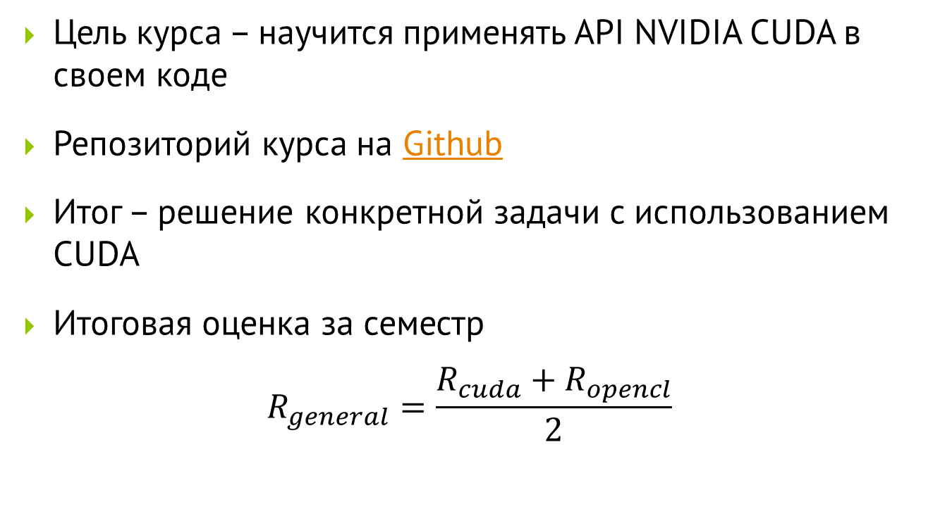
Описание курса
Цель курса – научится применять API NVIDIA CUDA в своем коде
Репозиторий курса на Github
Итог – решение конкретной задачи с использованием CUDA
Итоговая оценка за семестр
$$R_{general}=\frac{R_{cuda}+R_{opencl}}{2}$$

Slide 4
Технические вопросы
Что нужно для программирования с CUDA
PC с GPU NVIDIA
Установленный компилятор С/С++
Свежий драйвер
Установленный и настроенный NVIDIA CUDA Toolkit
В курсе используются язык C++, ОС Linux и строчный компилятор (gcc/nvcc)
NVIDIA CUDA также поддерживает Windows и MacOS

Slide 5
Технические вопросы
Список поддерживаемых видеокарт
Каждая версия CUDA Toolkit имеет свой список актуальных драйверов
Если GPU устарел, можно установить старую версию CUDA Toolkit

Slide 6
Технические вопросы
Алгоритм
Определить модель GPU
Определить последнюю версию CUDA для данного GPU
Поставить последний драйвер поддерживающий данную версию CUDA
Найти соответствующую документацию CUDA и следовать инструкциям

Slide 7
Кластер КФУ
Можно выполнять задания на кластере КФУ
IP и порт у преподавателя
Логин и пароль у преподавателя
Работает только из сети КФУ
ОС – Linux RedHat
Версия CUDA 7.5
Версия gcc 4.8.5

Slide 8
Кластер КФУ
Соединение по SSH на управляющий узел, оттуда на узел с GPU
Узлы с GPU:
bmk-x2-a1-ch1-10 – 2x NVIDIA Tesla K80
bmk-x2-a1-ch1-9 – 2x NVIDIA Tesla K80
bmk-x4-a1-ch1-8 – 4x NVIDIA Tesla K80
bmk-x4-a1-ch1-7 – 4x NVIDIA Tesla K80

Slide 9
Особенности GPU
Архитектура GPU относится к классу SIMD – Single Instruction Multiple Data
GPU создавались для рендеринга изображений
GPU эффективны для решения задач параллельных по данным
Количество арифметических операций >> количество операций с памятью

Slide 10
Особенности GPU
Несколько типов с плавающей точкой:
Single precision (float32) – достаточная точность для 3d графики
Double precision (float64) – точность для научно-технических расчетов
Half precision (float16) – появились в последних архитектурах для тензорных ядер машинного обучения

Slide 11
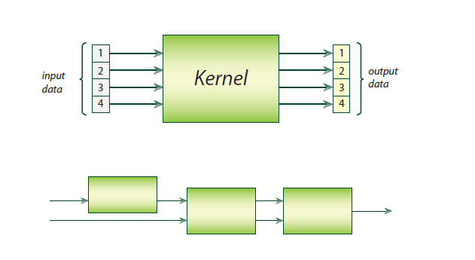
SIMD

Slide 12
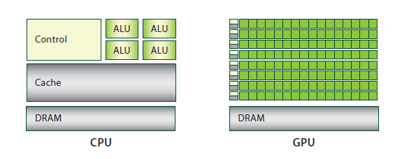
GPU vs. CPU: архитектура

Slide 13
GPU vs. CPU: архитектура
Характеристика | CPU | GPU
Количество ядер | <20 | >100
Тактовая частота ядра | Высокая | Низкая
Ветвление и векторизация | Есть | Нет
Кеш | Большой | Незначительный

Slide 14
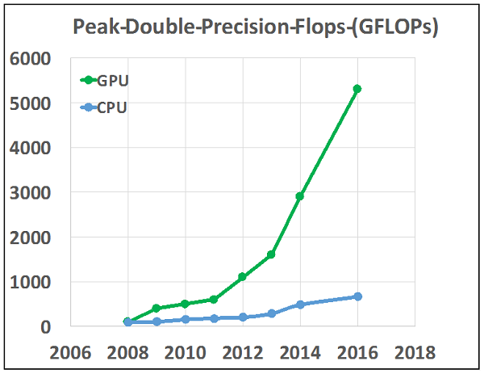
GPU vs. CPU: производительность

Slide 15
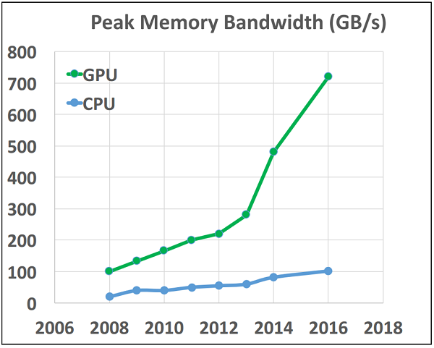
GPU vs. CPU: скорость памяти

Slide 16
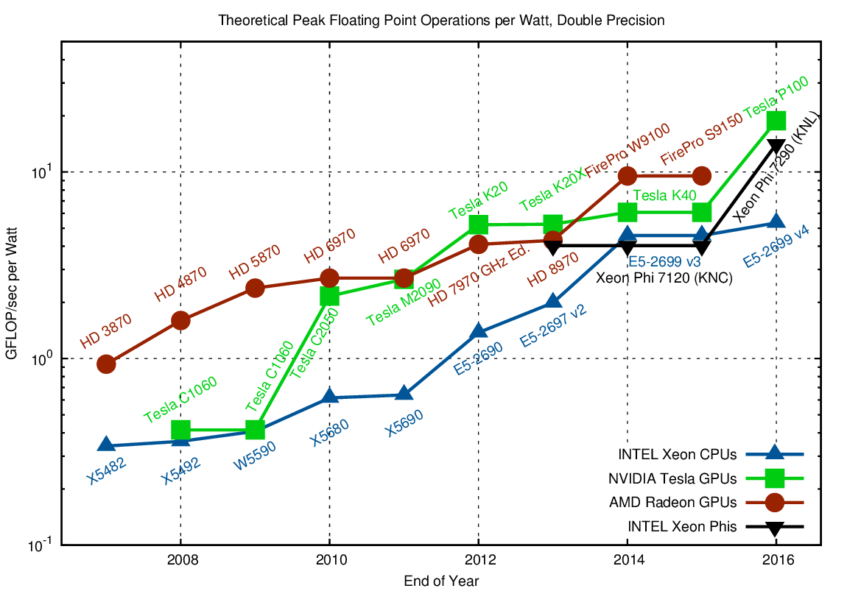
GPU vs. CPU: энергоэффективность

Slide 17
API
Видеокарты от AMD и NVIDIA используют разные API для параллельных вычислений
Карты AMD поддерживают только фреймворк OpenCL
Карты NVIDIA оптимизированы под фреймворк CUDA – проприетарный продукт NVIDIA
Карты NVIDIA так же поддерживают API OpenCL

Slide 18
Архитектура GPU
Низший уровень архитектуры – потоковые процессоры (Streaming Processor, SP)
Каждый SP – микропроцессор с очередным типом исполнения команд
У SP нет кэш-памяти, эффективен для большого количества математических расчетов

Slide 19
Архитектура GPU
SP объединены в потоковые мультипроцессоры (Streaming Multiprocessor, SM)
SM – массив из нескольких SP
В каждом SM есть SP для работы с float(fp32) и double(fp64)
В SM содержится кэш общий для всех его SP

Slide 20
Архитектура GPU
Следующим уровнем объединения является кластер из нескольких SM
Такие кластеры носят различные названия в разных архитектурах
Кластеры служат для улучшения баланса загрузки и оптимизации управления ресурсами

Slide 21
Архитектура GPU
NVIDIA выпускает игровые (GeForce) и профессиональные (Tesla) видеокарты
На игровых GPU завышены частоты памяти и процессора но урезано количество SP для двойной точности
Соотношение процессоров fp64 к fp32 колеблется от ½ до 1/32 в зависимости от архитектуры и типа карты
На профессиональных GPU устанавливается больше памяти

Slide 22
Архитектура GPU
Архитектура | Год релиза | Игровые карты | Профессиональные карты | Ядер CUDA(SP)
Tesla | 2006 | GeForce 8-9 GeForce 100-300 | Tesla C10 | 240
Fermi | 2009 | GeForce 400-500 | Tesla C20 | 512
Kepler | 2012 | GeForce 600-700 | Tesla K | 2880
Maxwell | 2014 | GeForce 800-900 | - | 3072
Pascal | 2016 | GeForce 10 | Tesla P | 3840
Volta | 2017 | - | Tesla V | 5384
Turing | 2018 | GeForce 20 | ? | 4352

Slide 23

Вопросы
ekhramch@kpfu.ru

